Slide 1





Projet Imposteur 🎭
Naman Nguyen

Slide 2
Introduction
Présentation du projet
Nom du jeu : Imposteur
Nombre de joueurs minimum : 3 joueurs
But du jeu : Au début de chaque partie, un mot est attribué à tous les joueurs, sauf à un joueur choisi au hasard : l’imposteur. Celui-ci reçoit un mot différent, mais proche du mot commun.
À chaque tour, chaque joueur doit dire un mot en lien avec celui qu’il a reçu, dans le but de prouver qu’il connaît le mot... sans trop en dévoiler.
À la fin des tours, tous les joueurs votent pour désigner l’imposteur.
Si l’imposteur est découvert, les joueurs qui l'ont identifié marquent des points.
Si l’imposteur n’est pas découvert, il gagne des points.
S’il est découvert, il ne marque aucun point.

Slide 3
Introduction
Objectifs
Implémenter le jeu de l’imposteur en C (serveur) et C++ (client)
Utiliser les sockets TCP
Créer un serveur qui gère la logique du jeu
Créer un client jouable et esthétique
Implémenter le protocole

Slide 4
Cahier des charges / Spécifications
Protocole - Commandes serveur
/login => demande au client son login (voir /login client pour la réponse)
/assign WORD => indique au client son mot pour ce tour
/ret ACTION:CODE => CODE de retour suite à la commande ACTION
/info ... => information du serveur sans réponse attendue
/info ID:server_id => description libre du serveur (sans :)
/info LOGIN:n/N:login => le joueur "login" est le (n)ième connecté sur N attendus
/info GAME:r/R:nb_players:timeout_play:timeout_choice => le (r)ième tour sur R va commencer en précisant le nombre de joueurs et les timings par joueur
/info WAIT:LOGIN:ACTION => le joueur "LOGIN" doit faire une "ACTION" (on l'attend)
/info SAY:LOGIN:word => le joueur "LOGIN" vient d'annoncer le mot lié "word"
/info CHOICE:LOGIN_player:LOGIN_imposteur => le joueur "LOGIN_player" vient de désigner le joueur "LOGIN_imposteur" comme imposteur probable
/info ANSWER:LOGIN_imposteur:MOT_imposteur:MOT_autres => annonce de la solution après que chaque joueur ait expiré son timeout_choice
/info RESULT:LOGIN1:score1:LOGIN2:score2... => annonce du score global après le tour de jeu sous la forme score_old+gain_round (attention, des joueurs pourraient avoir quitté la partie)
/info ALERT:message => message d'information importante (un joueur a quitté la partie, etc)
/play timeout_play => demande au joueur de donner son mot lié
/choice timeout_choice => demande au joueur de désigner un imposteur

Slide 5
Cahier des charges / Spécifications
Protocole - Codes de retour
000 : OK
101 : Login déjà utilisé
102 : Pas votre tour
103 : Mot déjà sugérer
105 : Impossible de s’accuser soit même
106 : Login inconnu
107 : Login invalide
108 : Mot invalide
201 : Commande inconnue
202 : Commande non attendue

Slide 6
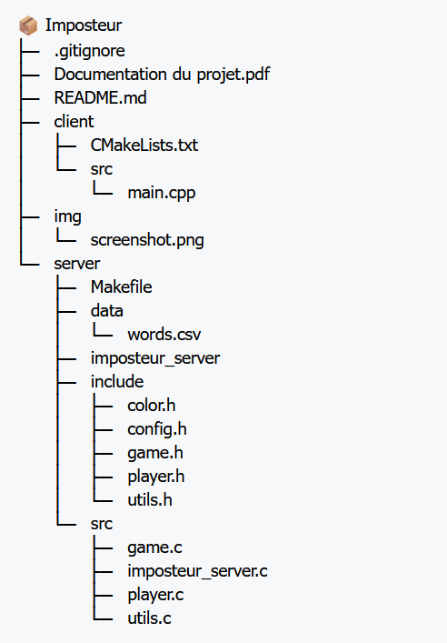
Cahier des charges / Spécifications
Protocole – Réponses client
/login LOGIN
Contrainte :
Caractères interdits : « : »
Minimum 3 caractères et maximum 16 caractères
Retour : /ret LOGIN:CODE
/play WORD
Contrainte :
Caractères interdits : « : »
Pas de minimum mais maximum 32 caractères
Retour : /ret PLAY:CODE
/choice LOGIN
Retour : /ret CHOICE:CODE
autre
Retour : /ret PROTO:201

Slide 7
Conception et architecture
Structure du projet
Partie Serveur :
Programmation modulaire
Utilisation d’un Makefile
Partie Client :
Utilisation de la librairie FTXUI

Slide 8
Conception et architecture
Fonctions clés du programme
Boucle princiaple du jeu :
Gère l’état de la partie (WAITING, PLAYING, …)
Appelle les différentes function permettant de faire tourner le jeu
Gère le timer
Gère les connexions
Fonction pour parser les messages :
Renvoie le message parser sous forme d’une structure, renvoie NULL si le message ne commence par par “/”
Structure Command :
char *command;
char **params;
int param_count;
Gestion des interactions avec les joueurs:
Fonction qui gère les “/play WORD” : Renvoie au joueur le bon code d’erreur et fait en sorte de passer au joueur suivant.
Fonction qui gère les “/choice LOGIN” : Renvoie au joueur le bon code d’erreur et fait en sorte d’enregistrer son vote.

Slide 9
Développement
Méthodologie
Développement solo
Utilisation de Github
Utilisation de VSCode avec WSL
Utilisation des IA (ChatGPT, Deepseek, Claude…)
Tests via Netcat

Slide 10
Développement
Problèmes rencontrés et solutions
Quelques problemes de segmentation fault à cause d’une mauvaise gestion des messages parser
Au début utilisation de Ncurses pour faire le client en C mais beaucoup de bug donc réorientation vers FTXUI en C++

Slide 11
Résultats / Démonstration

Slide 12
Merci de m’avoir écouté !

